Slide 1
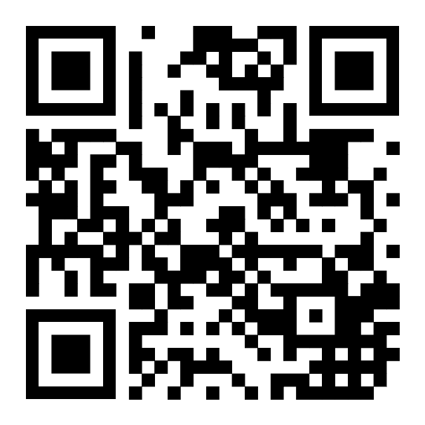
Finanzwissen AG
Netto Einnahmen
Ausgaben
Haushaltsplan

Slide 2
inhaltsübersicht
Warum müssen wir uns mit Finanzen beschäftigen?
Macht Geld glücklich?
Inflation, Zinsen, Tabellenkalkulation
Haushaltsplan
Konsum
Versicherungen, Banken, Kredite
Gesetzliche Rente, Private Vorsorge, Aktien
Was liegt euch am Herzen?

Slide 3
Wer verdient was?
Was bleibt mir vom brutto?
Aufgabe: Wähle einen Beruf und schätze den Bruttolohn und Nettolohn (nach Steuern, Rentenversicherung, Arbeitslosenversicherung, Krankenversicherung, etc.) pro Monat.

Slide 4
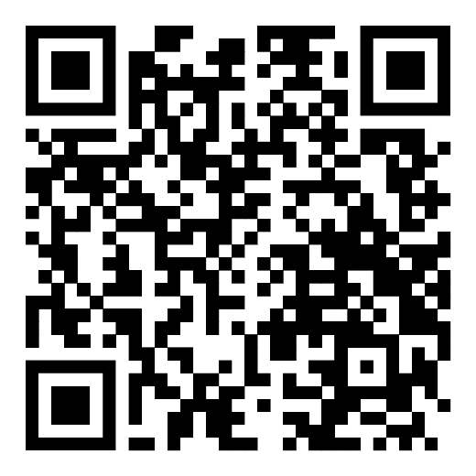
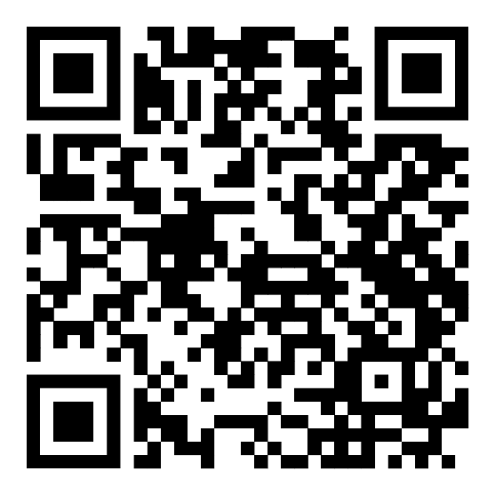
Haushaltsplan gruppenarbeit
Aufgabe: Bitte erstellt einen Monats-Haushaltsplan. Dieser besteht aus Einnahmen (Nettolohn) und Ausgaben (Wohnung, Lebensmittel, Versicherung, …). Ihr dürft dazu mit den Handys im Internet recherchieren.
Im Anschluss stellt euren Haushaltsplan bitte vor.
Brutto Gehälter in Deutschland
Brutto/Netto Rechner (Lohnsteuer, Krankenkasse, …)
https://web.arbeitsagentur.de/entgeltatlas/
https://www.gehalt.de/einkommen/brutto-netto-rechner

Slide 5
3-Konten model
Rechnungskonto: Hier landet dein Gehalt und alle Fixkosten (Miete, Strom, Wasser, Handyvertrag, Versicherungen, Lebensmittel, etc.) werden von hier abgebucht.
Sparkonto/Depot: Hier landen alle Sparbeiträge (für die Rente, für eine Anschaffung, etc.)
Spaßkonto: Hier landet Dein Budget für den Monat den Du komplett „verprassen“ kannst

Slide 6
Zusammenfassung
Was gilt es bei einem Haushaltsplan zu beachten?
1) Ein Haushaltsplan für den Monat ist Pflicht!
2) Der Haushaltsplan braucht nur ein bis zweimal im Jahr angepasst werden!
3) Kontrolliere vor allem deine Ausgaben!
4) Nutze das 3-Konten Model um den Überblick zu behalten!

